Slide 1


О работе ГБУ «Жилищник Мещанского района» в 2018 году

Slide 2
ХАРАКТЕРИСТИКИ
Всего дворовых территорий 250
общая площадь дворовых территорий 716 877,9
площадь асфальта во дворах 387 537 кв. м.
других покрытий 80 913, 59
площадь газона 248 426,95
Детских площадок 105
Спортивных площадок 17
Площадок для выгула собак 7
В управлении 206 МКД( 3 дома в эксплуатации).
Общая площадь МКД 778 075,4
Жилая площадь 632 332,6
Не жилая 145 742, 8
Объектов ОДХ 66 площадью 372 046.0 кв. м

Slide 3
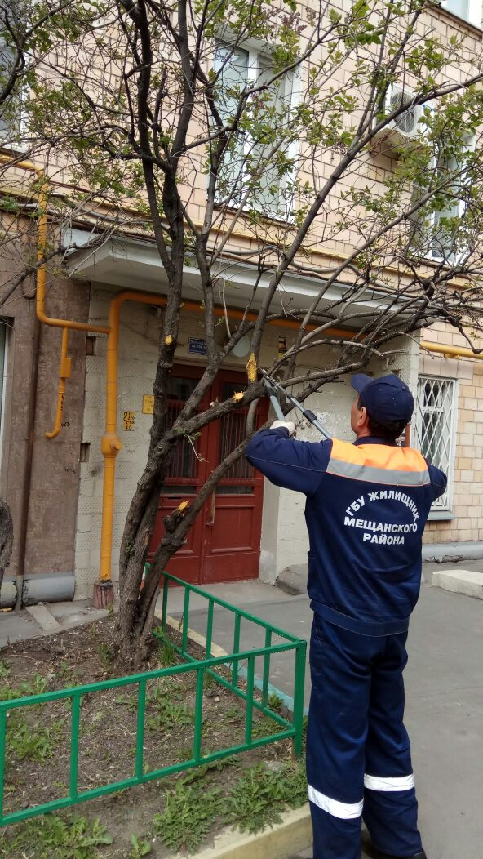
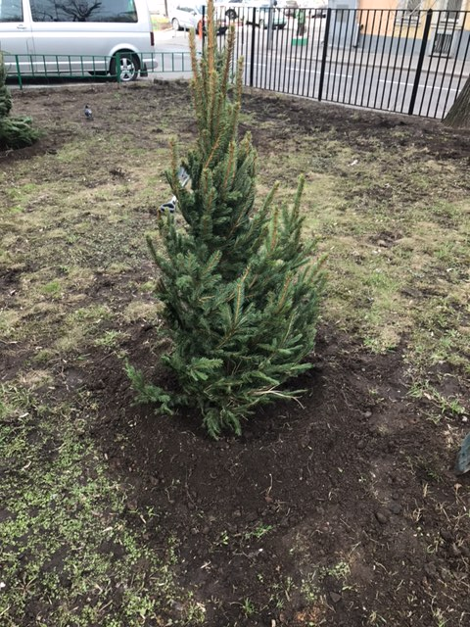
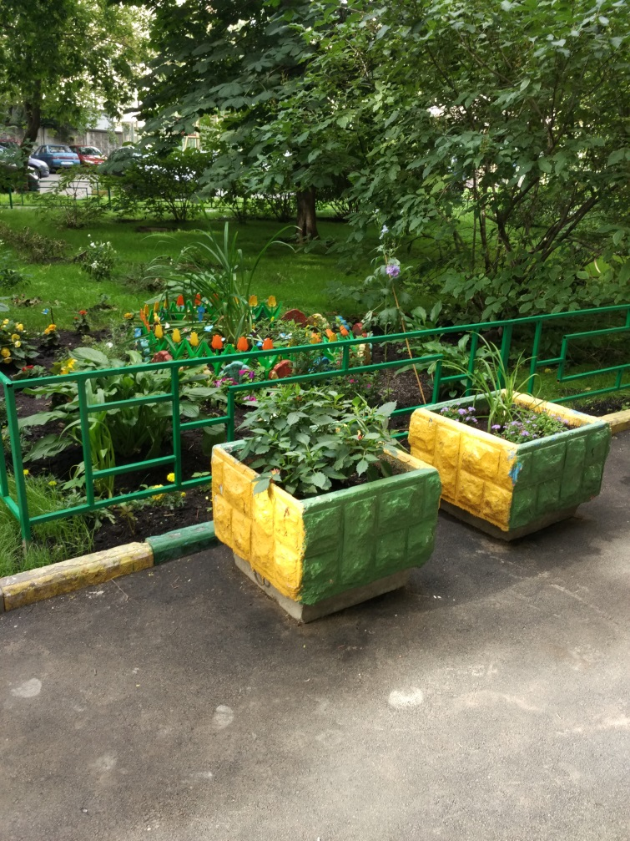
Содержание и ремонт дворовых территорий в летний период

Slide 4
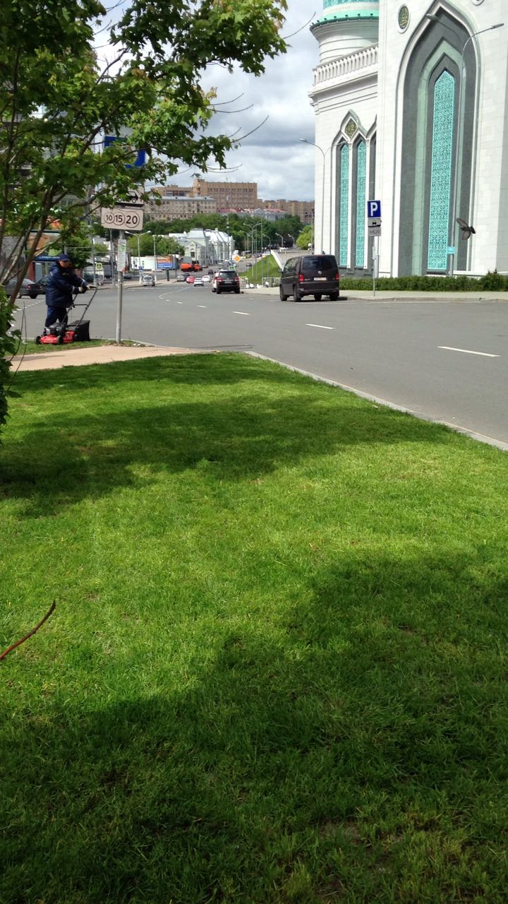
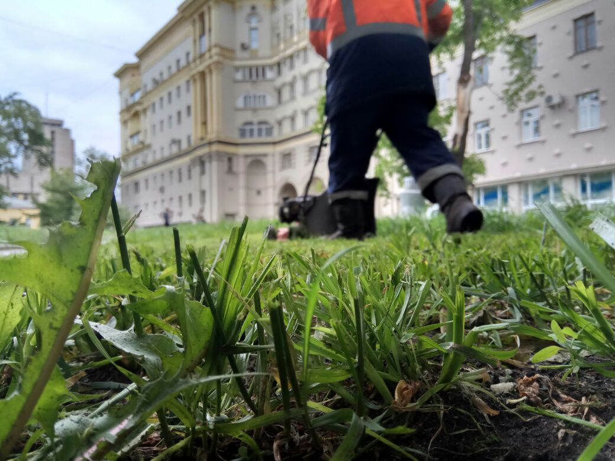
Содержание и ремонт дворовых территорий в летний период

Slide 5
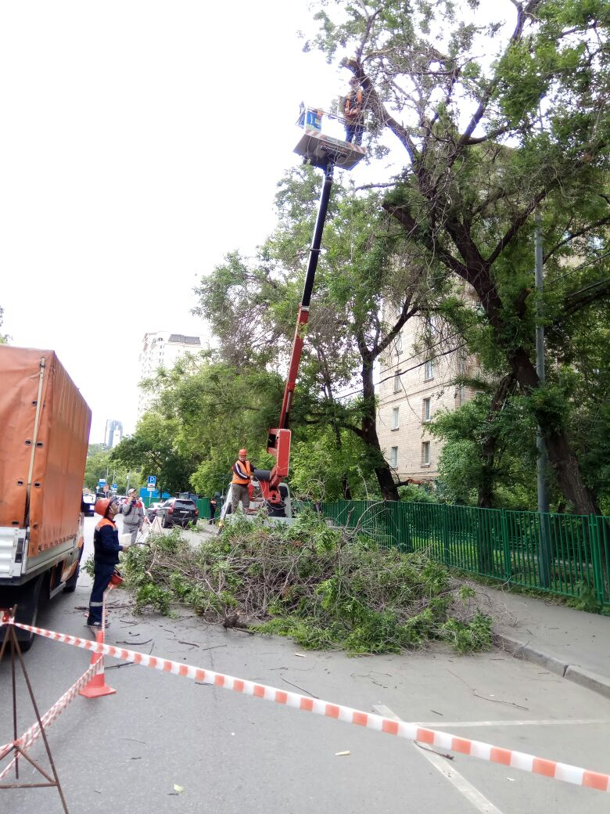
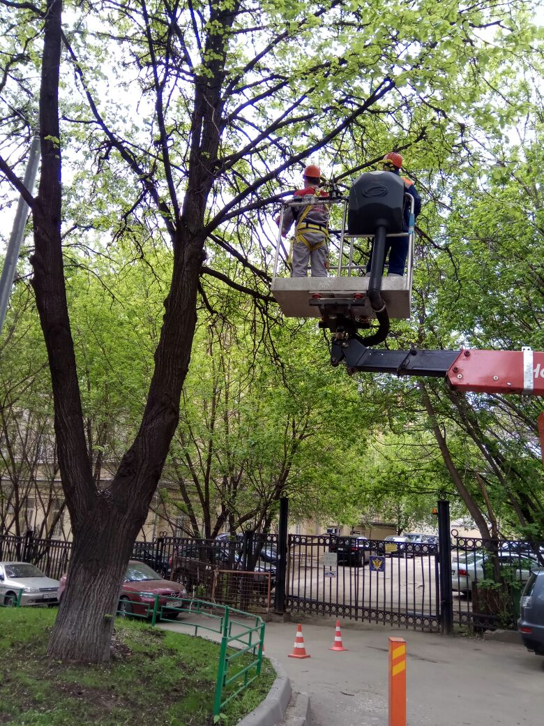
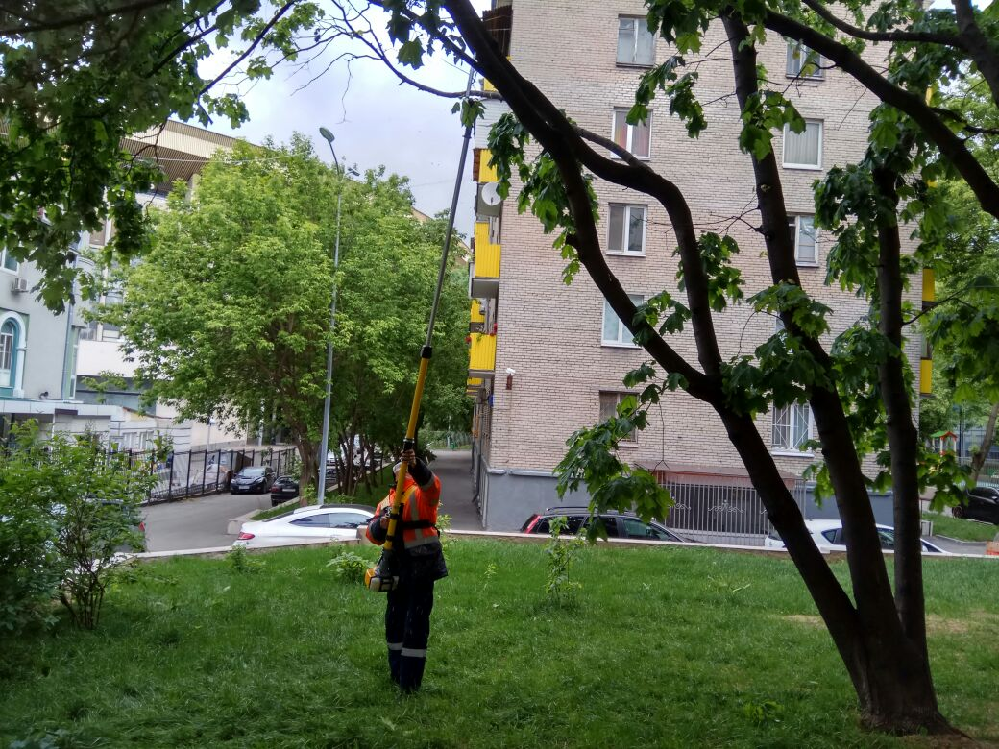
Санитарная обрезка деревьев

Slide 6
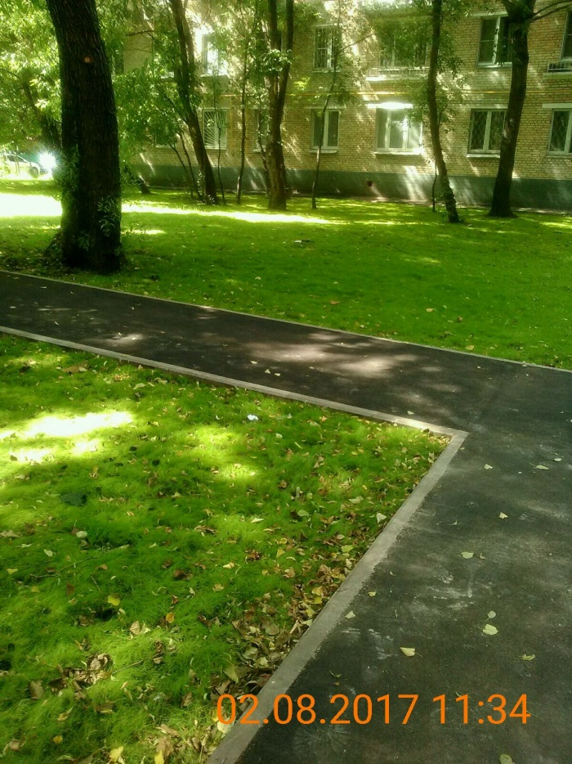
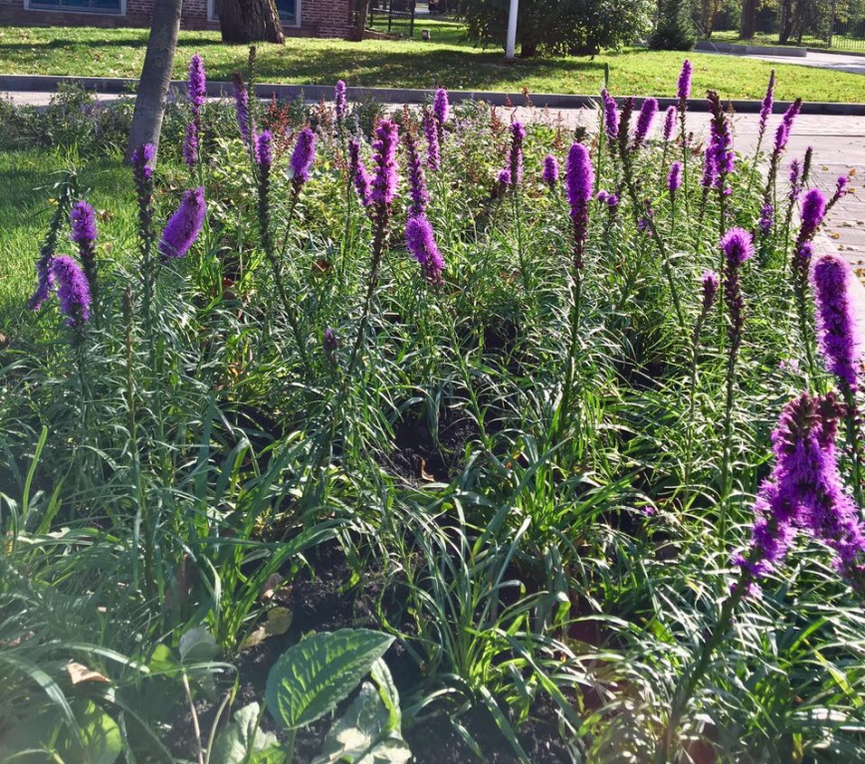
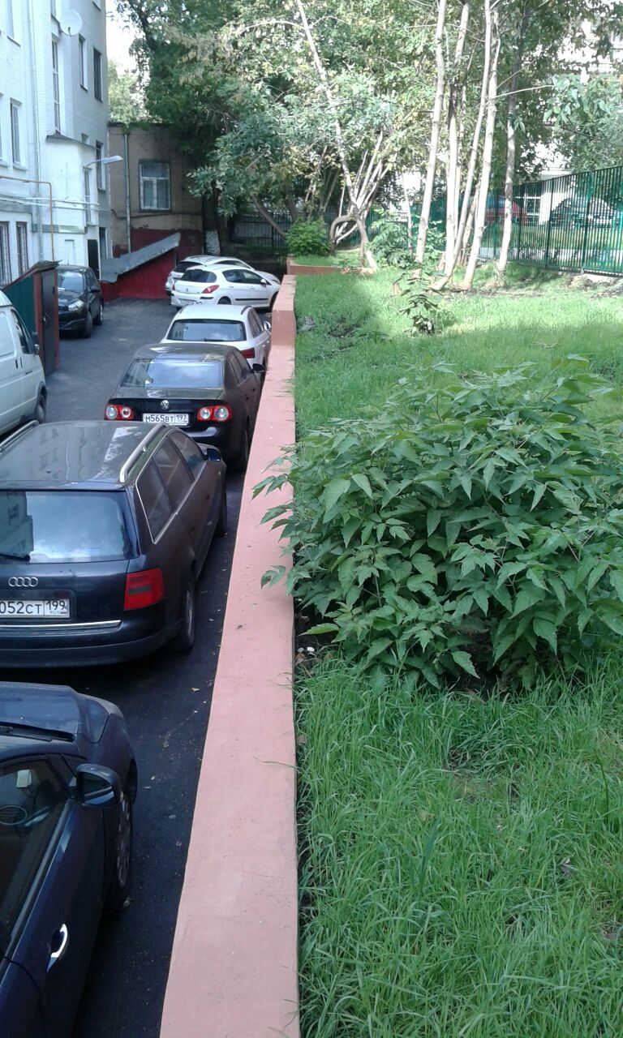
Озеленение территории
Банный переулок д. 6
Мещанская ул. д 3

Slide 7
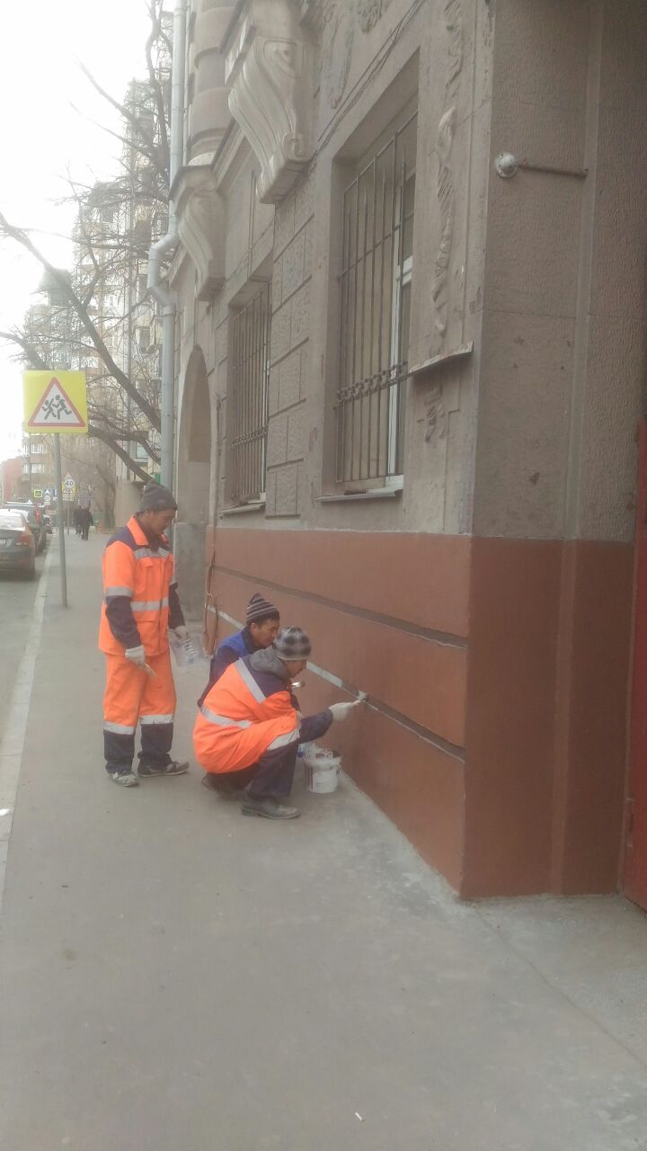
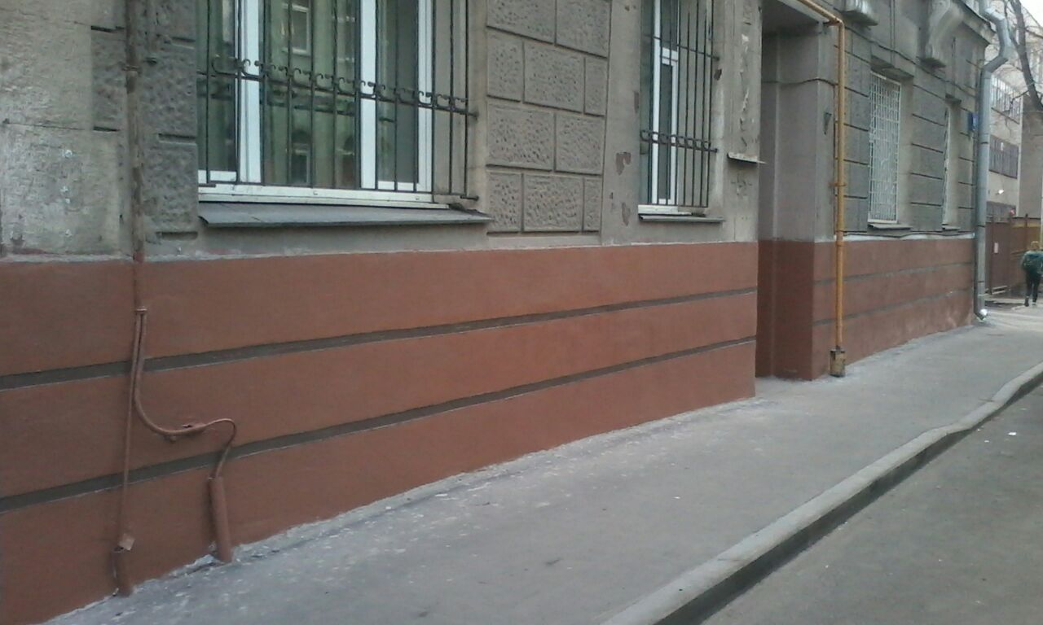
Проведение работ по подготовке к весне
Гиляровского 19

Slide 8
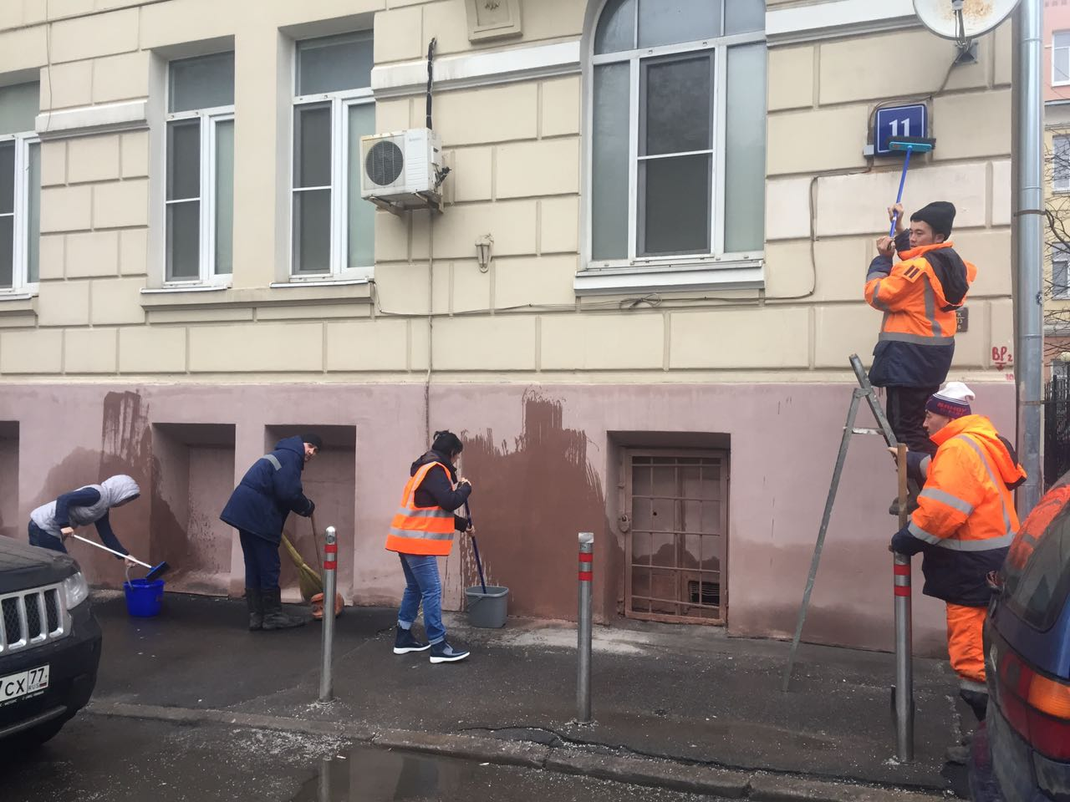
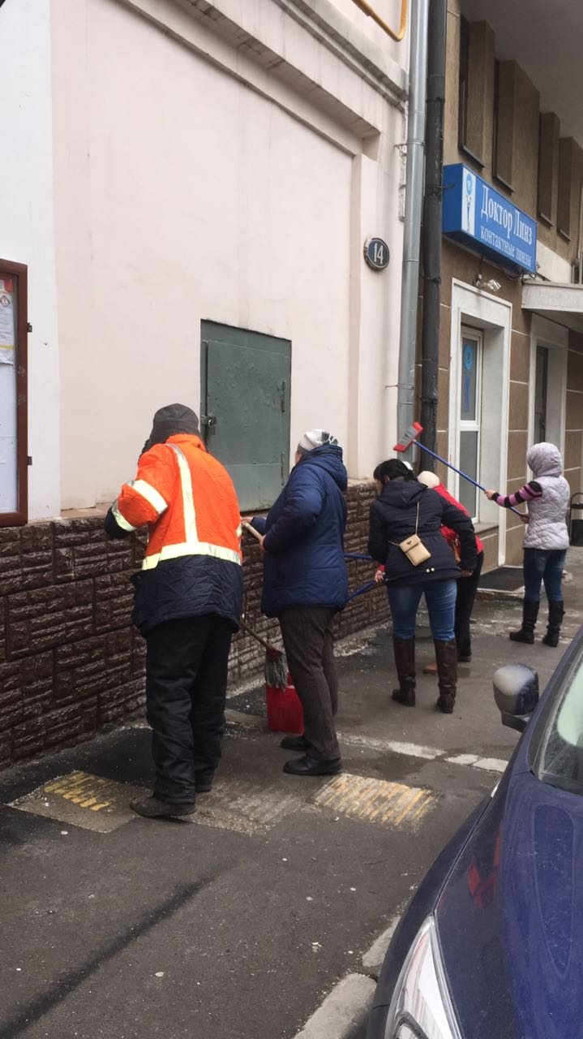
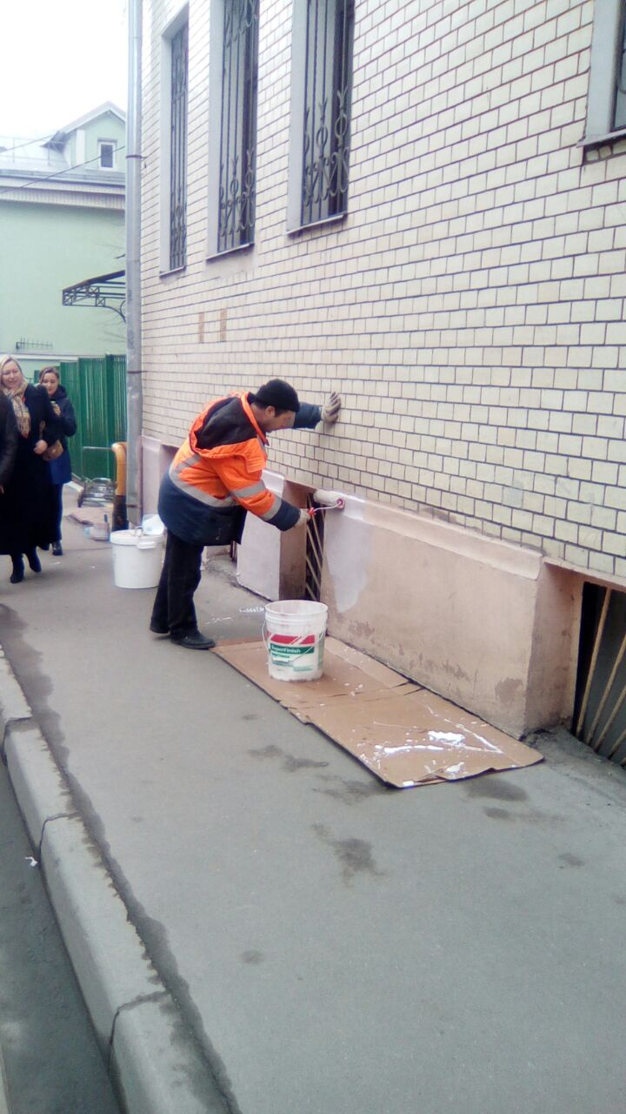
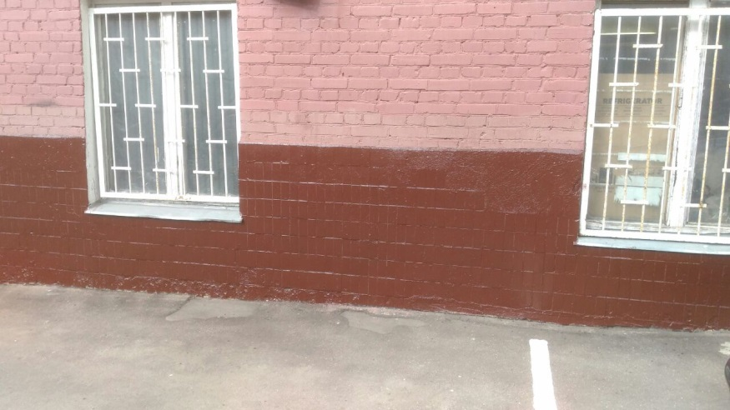
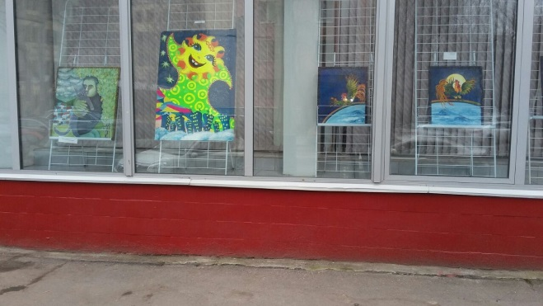
Проведение работ по подготовке к весне

Slide 9
Участие в проведении месячников, субботников

Slide 10
Участие в проведении месячников, субботников
В период проведения субботников выполнены следующие виды работ:
- прогребание газонов 25га
- устройство цветников 99 кв. м.
- ремонт цоколей 100 строений
- промывка цоколей и фасадов 2 строений
- ремонт входных дверей 268 подъездов
- ремонт освещения подъездов 10 подъездов
- приведение в порядок подвальных и чердачных помещений 150 строений
- ремонт и окраска малых архитектурных форм 62 ед.
- покраска урн 410 шт.
- текущий ремонт дорог 6095.5 тыс. кв. м

Slide 11
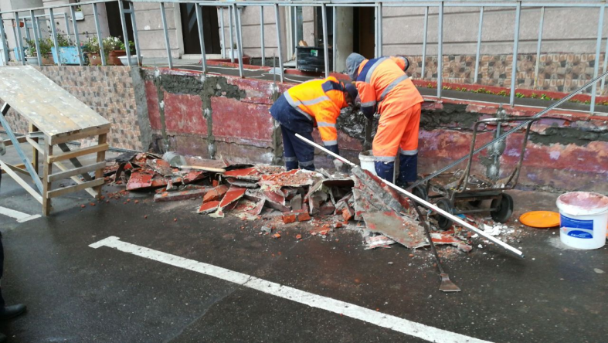
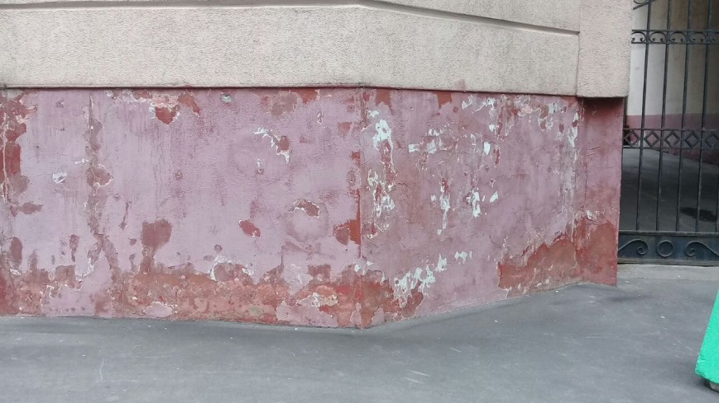
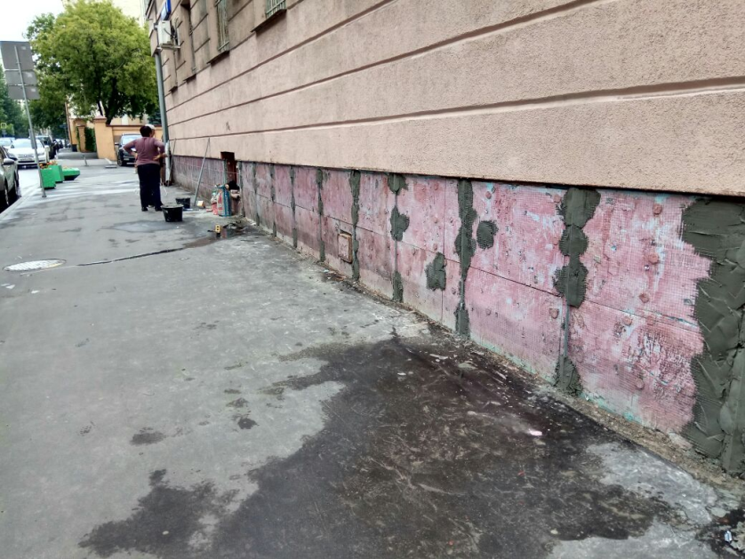
Управление МКД
Подготовка к весенне-летней эксплуатации

Slide 12
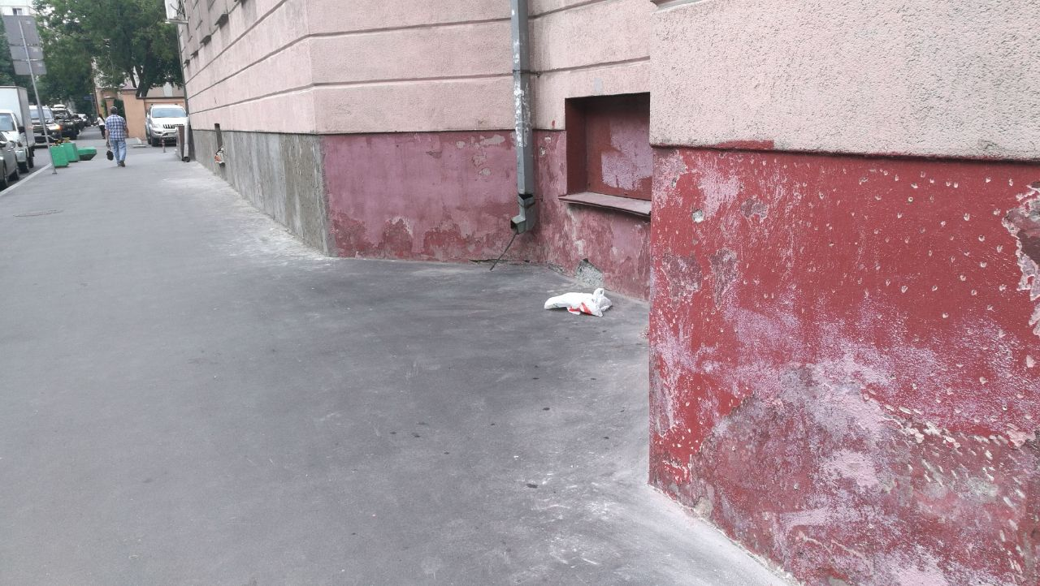
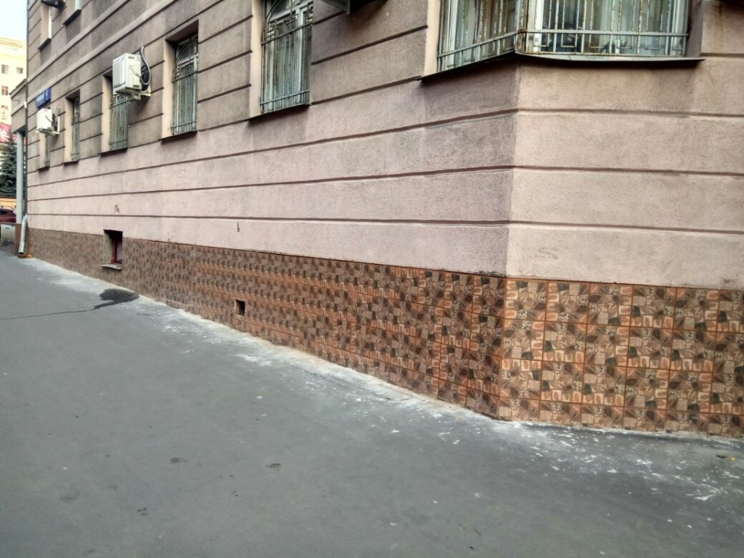
Управление МКД
Подготовка к весенне-летней эксплуатации

Slide 13
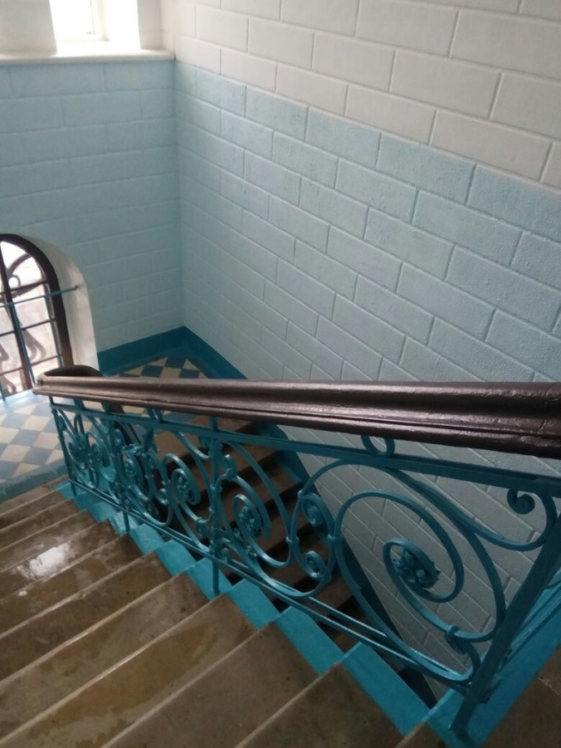
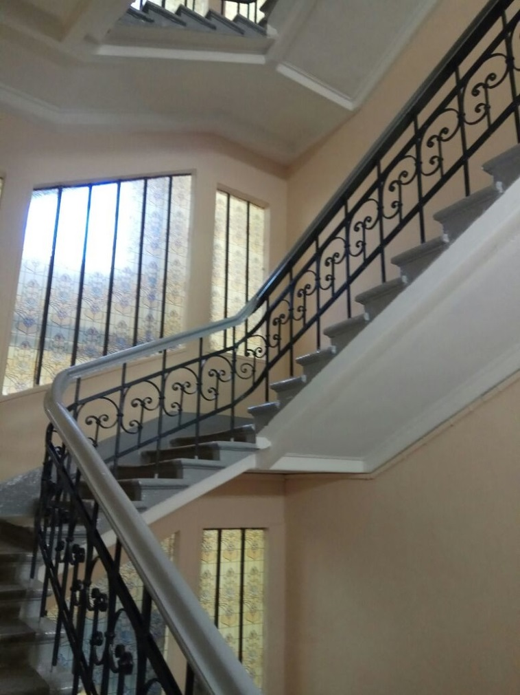
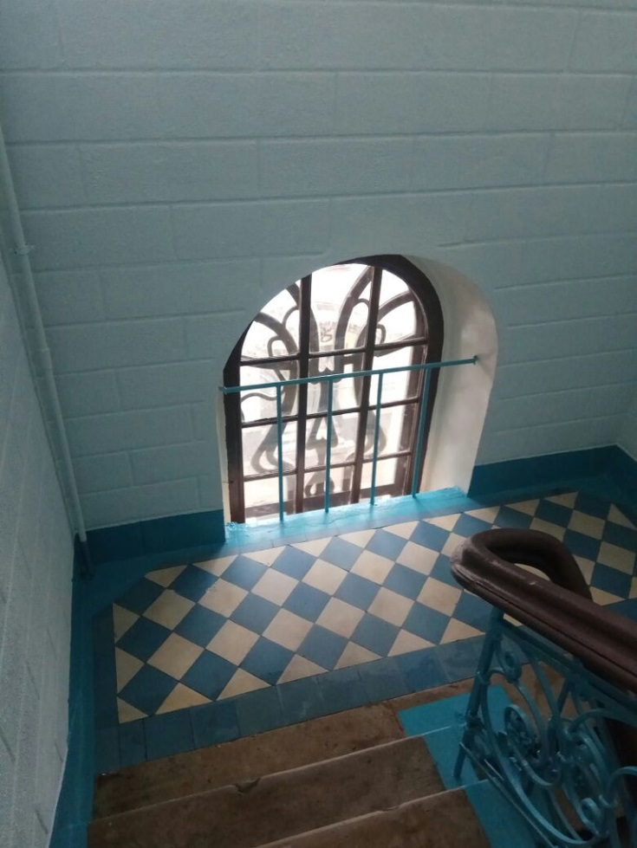
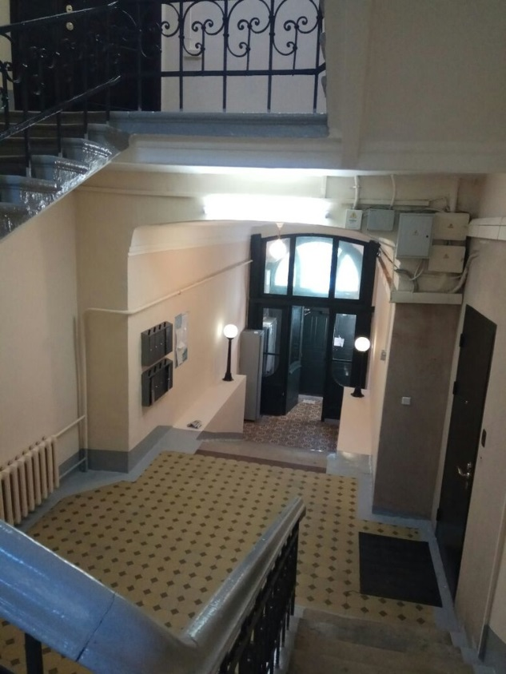
Ремонт подъездов
в 2018 году отремонтированы 29 подъездов

Slide 14
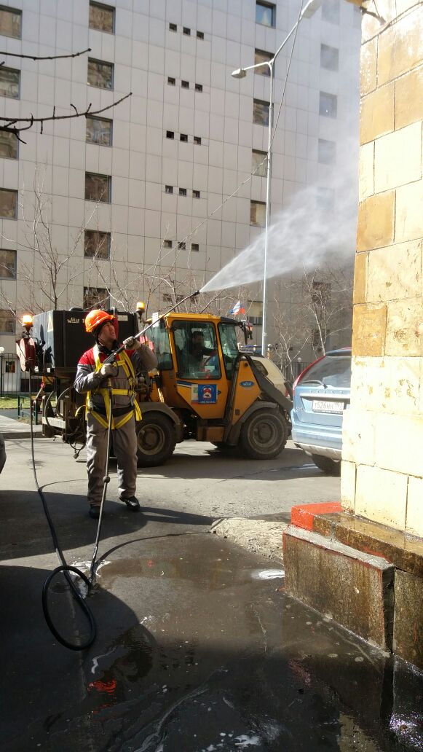
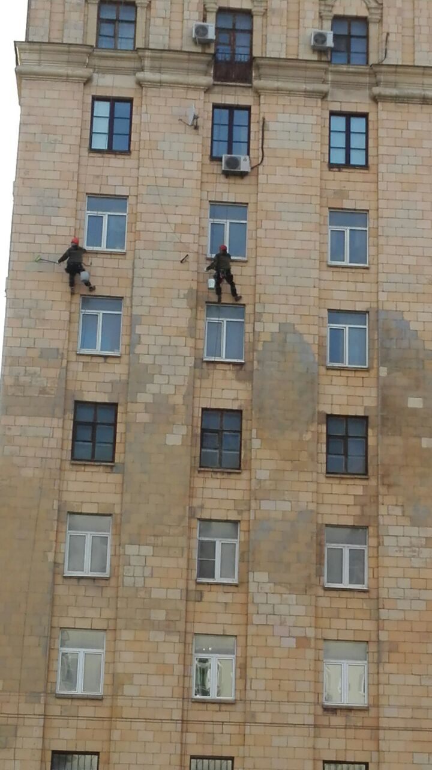
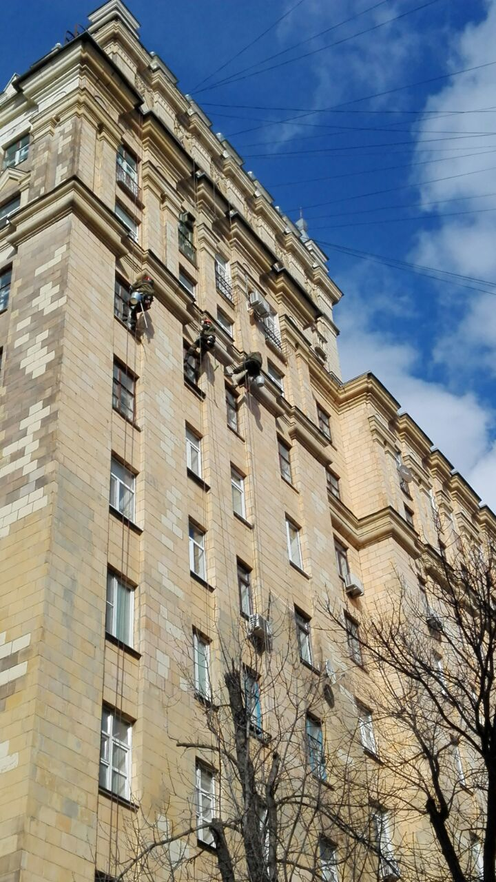
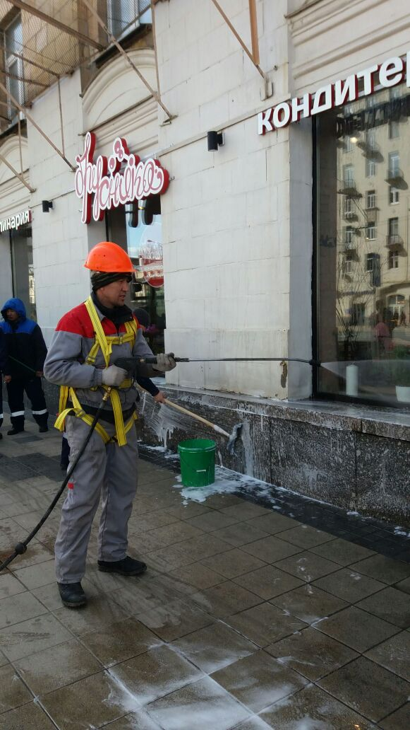
Промывка фасадов
Проспект Мира 49

Slide 15
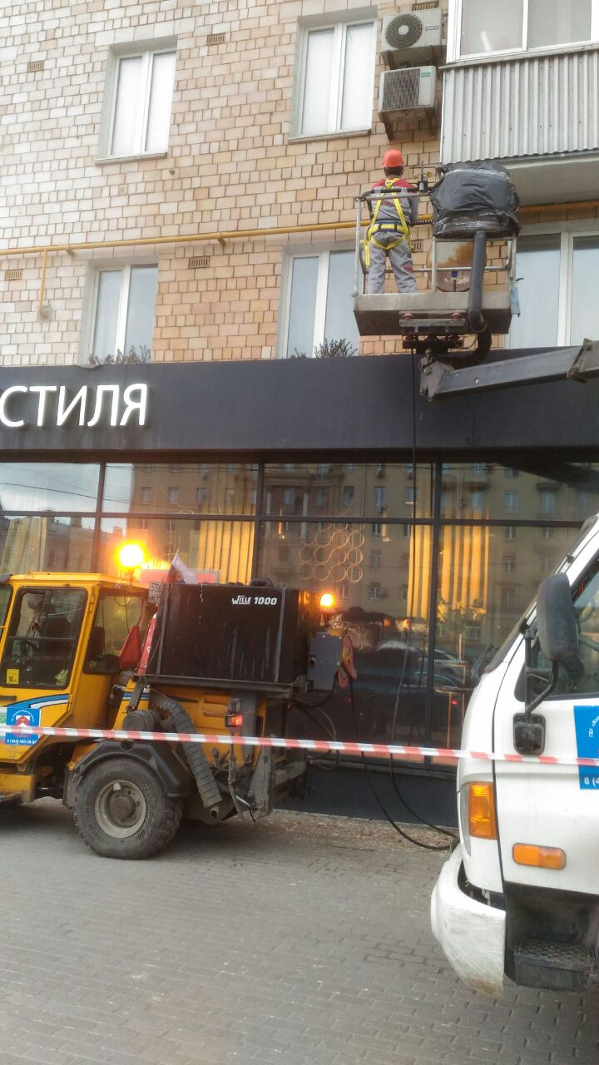
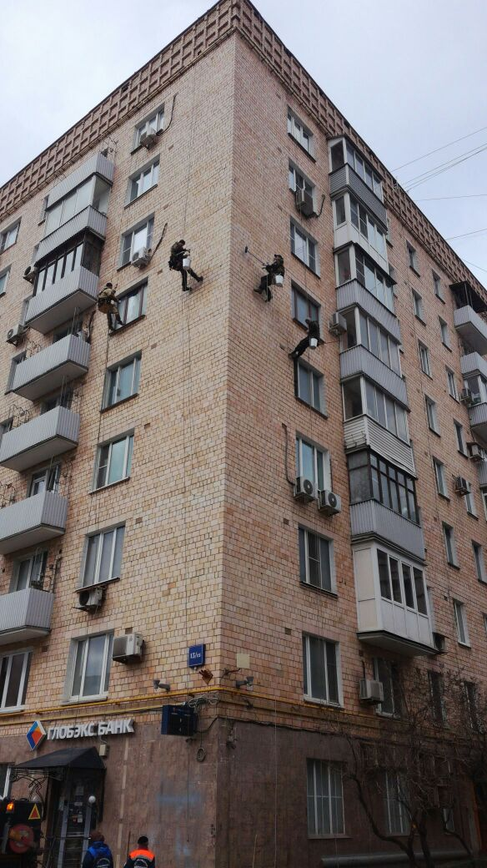
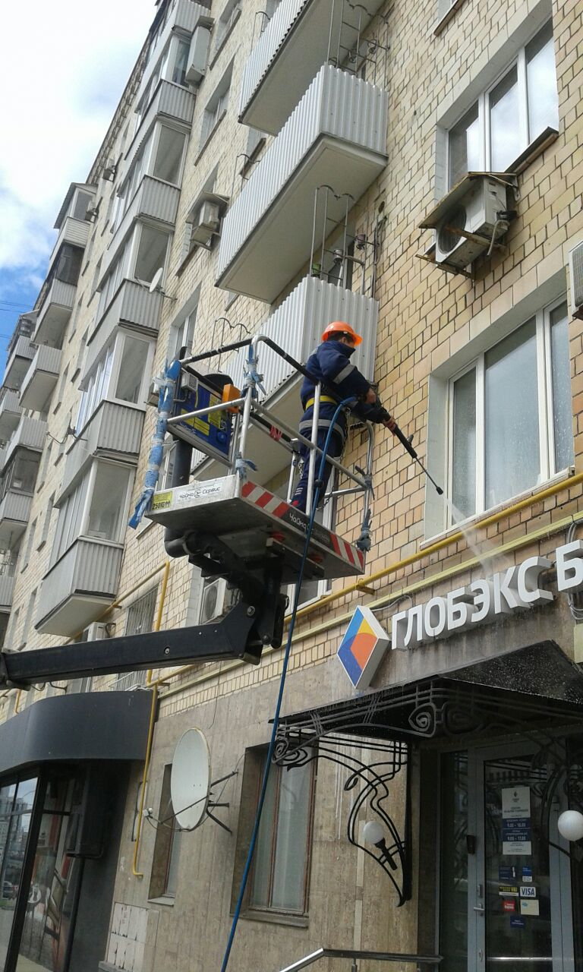
Промывка фасадов
Сад. Сухаревская ул. дом 13/15

Slide 16
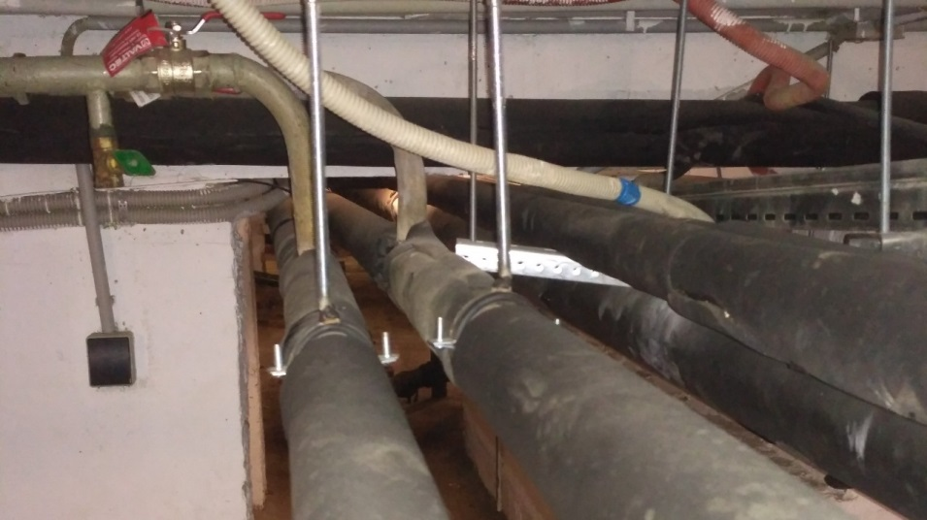
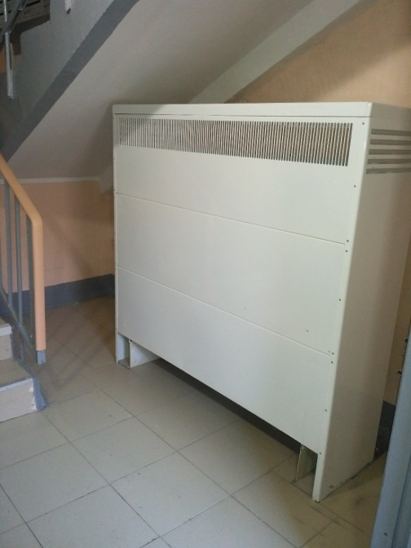
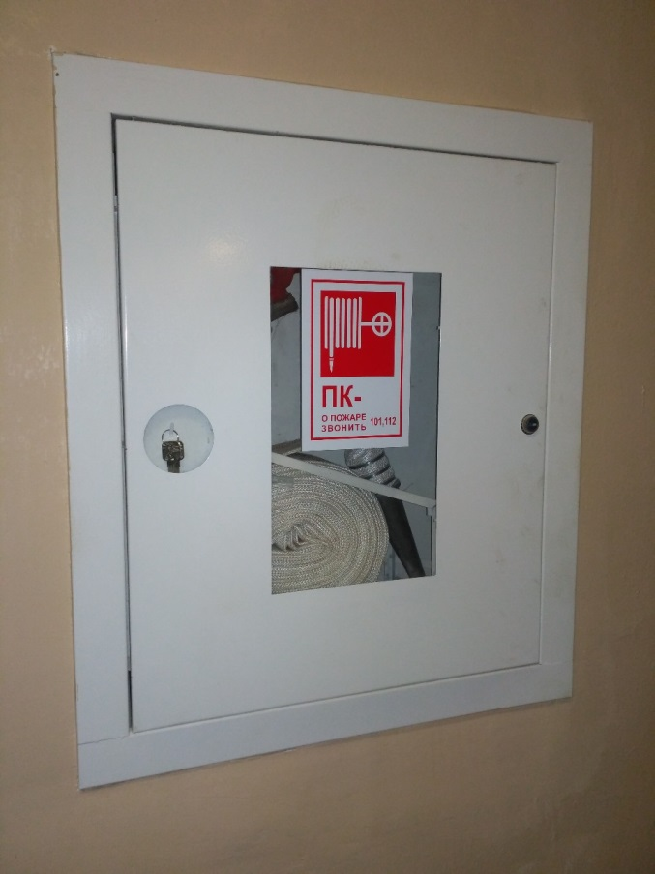
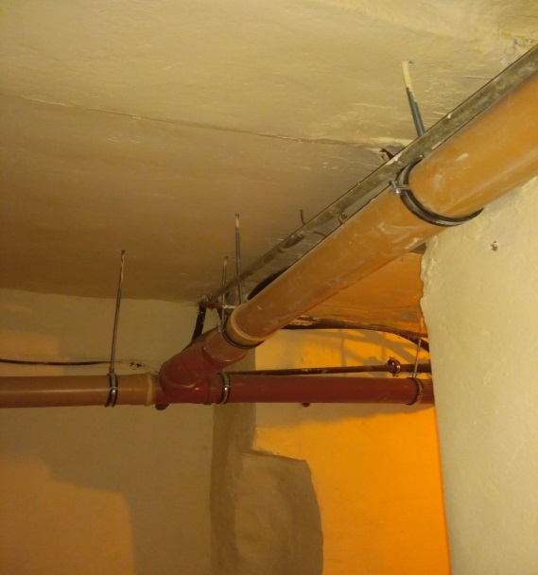
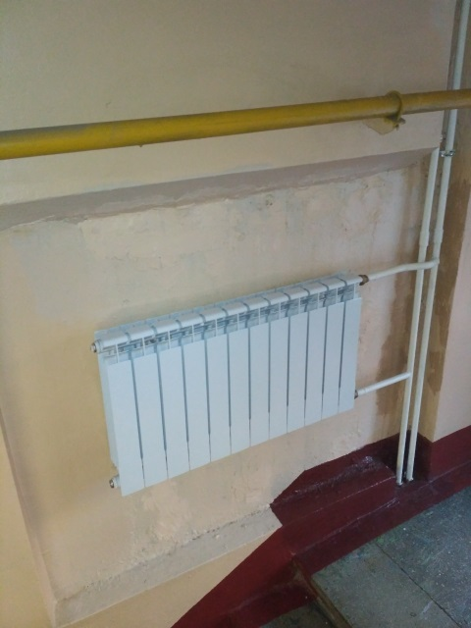
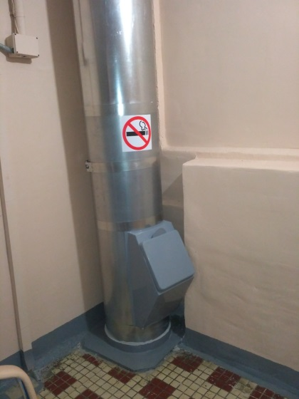
Капитальный ремонт
В 2017 году в рамках реализации программы капитального ремонта собственными силами ГБУ «Жилищник Мещанского района» выполняются работы по капитальному ремонту 4 МКД по следующим адресам:
Троицкая 6
Дурова 3/13
Печатников пер 22
Глинистый пер 12

Slide 17
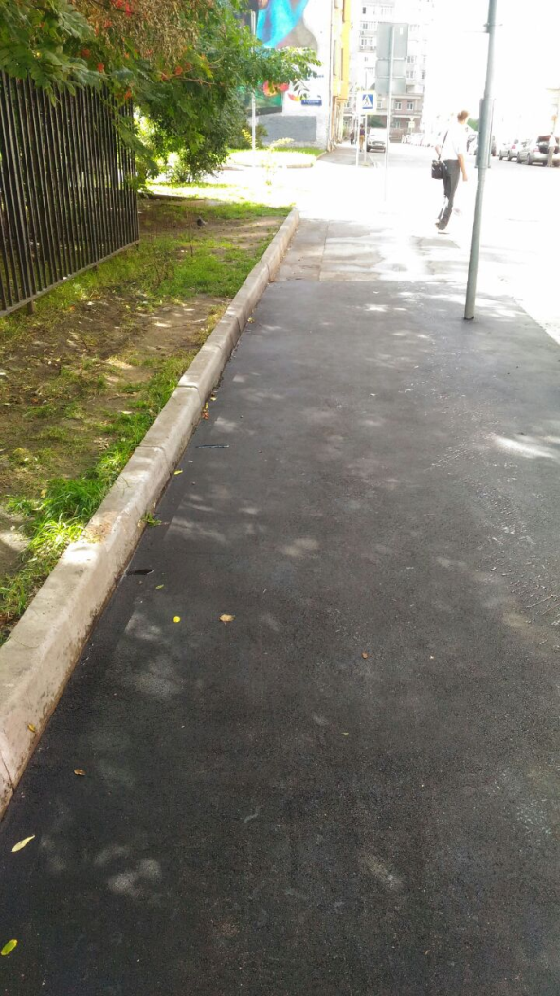
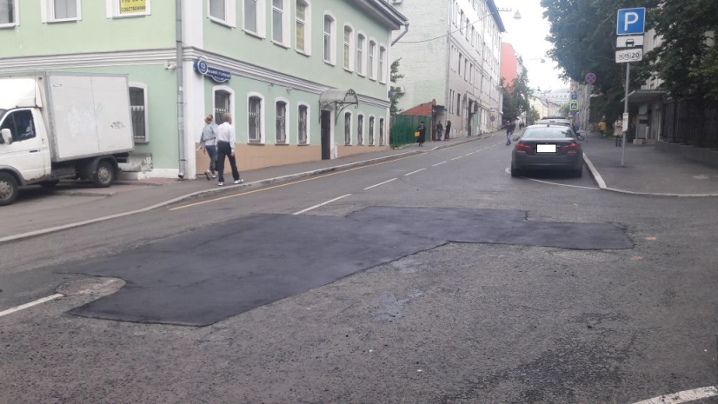
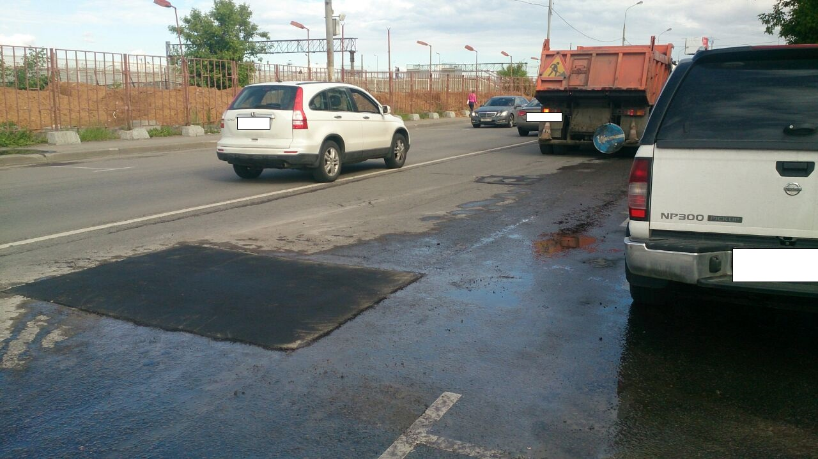
Ремонт и содержание ОДХ
Текущий ремонт большими картами

Slide 18
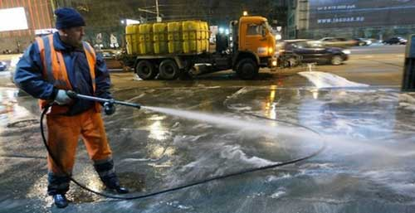
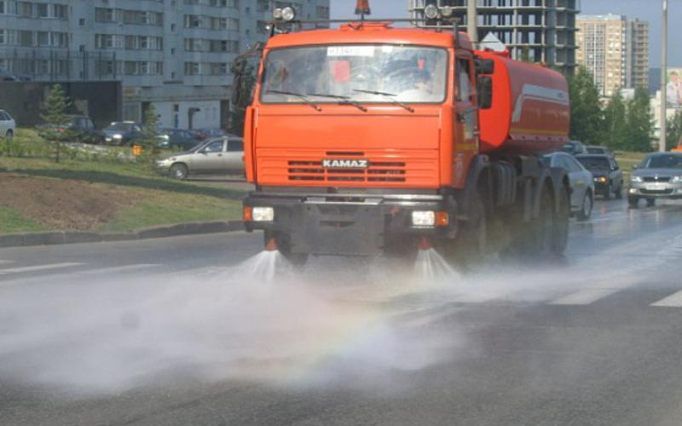
Ремонт и содержание ОДХ

